Slide 1
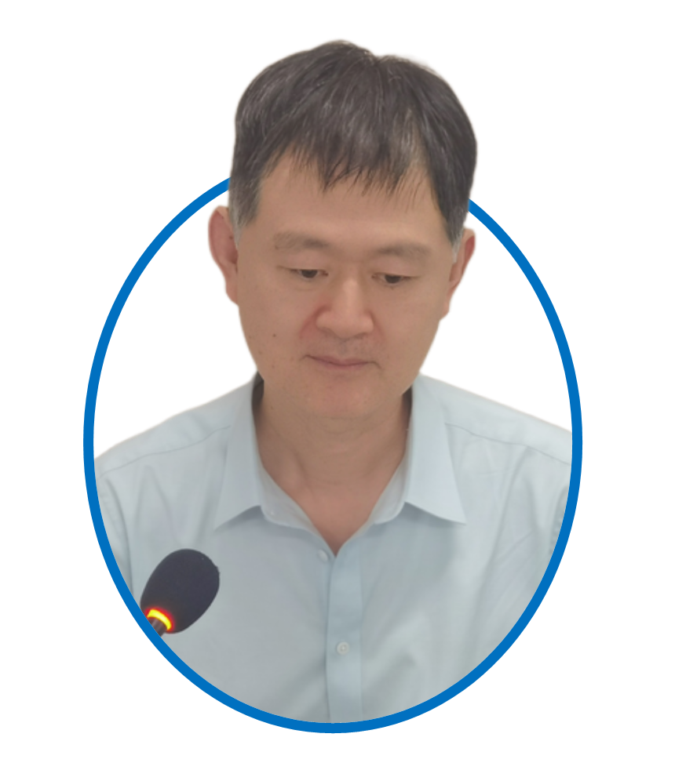
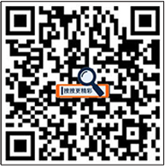
作品档案
000
喜欢教育技术，喜欢PPT，无聊的时候喜欢手搓幻灯片。
孙 方
个人档案
2026.8.31 信息楼403
淮南师范学院教育学院 副教授
先学后教学定教，以行践言行胜言。

Slide 2
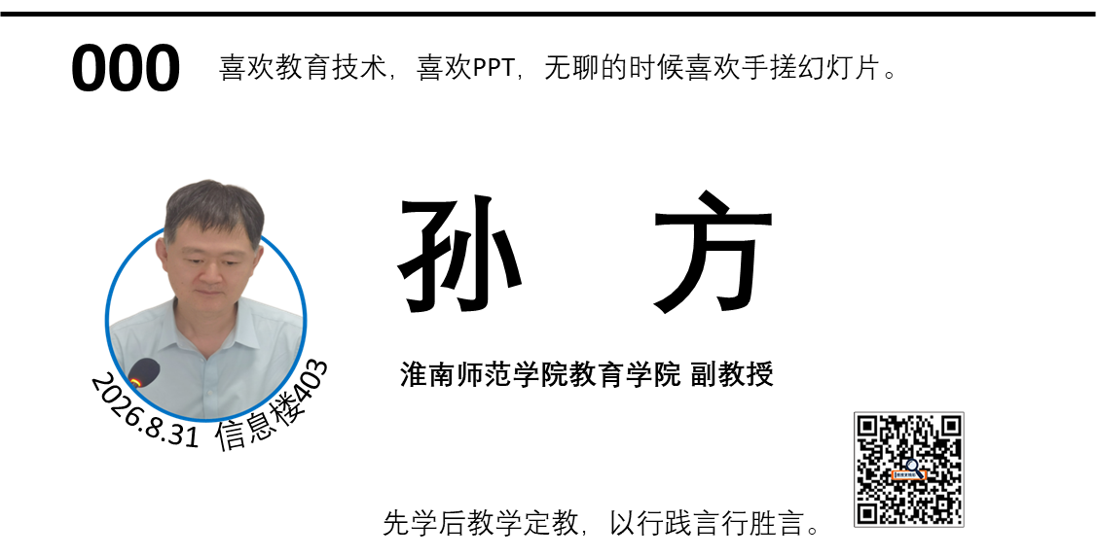
作品档案
个人档案

Slide 3
第1周任务：设计制作电子和实物席卡，让更多的人认识自己。
问题1：席卡中最重要的信息是什么？如何设计和放置？列举席卡5种以上用途。
问题2：如何通过席卡介绍或展示自己的特长或爱好？
问题3：如果使用普通的A4纸设计席卡，如何合理确定折叠位置？
问题4：如果要使用自己当天图片做头像，用一句什么样的话表扬自己或记录自己的教育技术第1节课？
问题5：如果在席卡上添加二维码，如何确定二维码合理的尺寸范围？
问题6：一般席卡不使用白纸，如何设计席卡的底纹或背景？美化席卡还有哪些方法？
第2周 用设计好的席卡 向教师和同学介绍自己
000
喜欢教育技术，喜欢PPT，无聊的时候喜欢手搓幻灯片。
孙 方
2026.8.31 信息楼403
淮南师范学院教育学院 副教授
先学后教学定教，以行践言行胜言。

